Slide 1

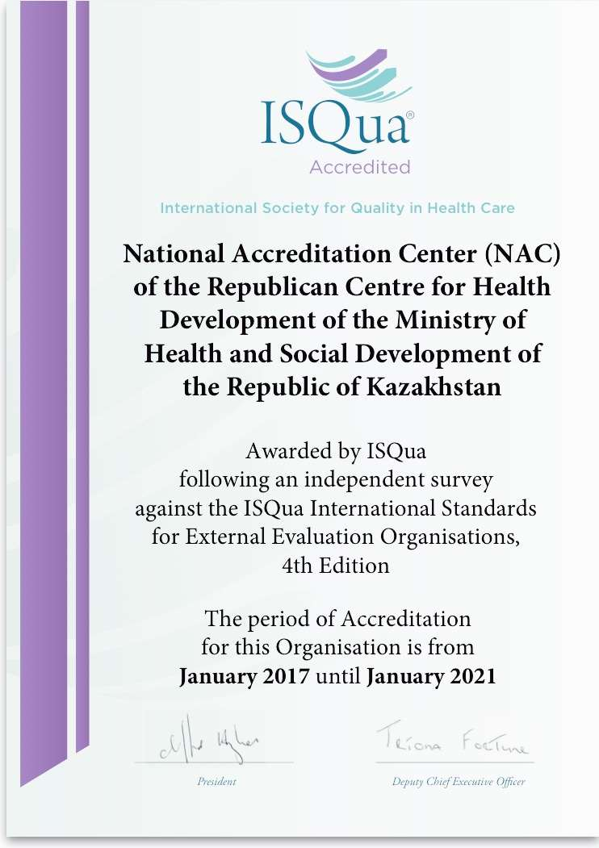


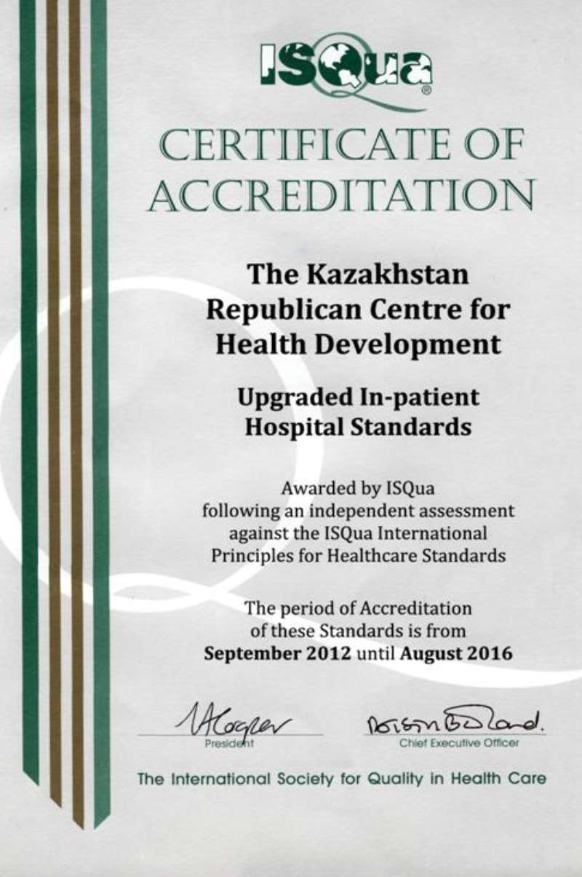


Миссия
Совершенствование системы аккредитации в здравоохранении через внедрение международных норм безопасности и качества для обеспечения высокой степени доверия у населения и повышения конкурентоспособности медицинских организаций
Наши достижения
В 2017 году Центр аккредитации получил международное признание как аккредитующий орган сроком на 4 года от International Society for Quality in Health Care (Международное Общество по Качеству в Здравоохранении, далее – ISQua).
Видение
Создание системы аккредитации обеспечивающее качественное и безопасное здравоохранение в Казахстане
Бизнес – процесс
«Аккредитация
субъектов здравоохранения»
В 2013 году Центр аккредитации получил международное право от ISQua обучать инспекторов для проведения аккредитации.
Аккредитация обеспечивает переход на мировые стандарты качества
Возможность получения безопасных медицинских услуг
Соблюдение прав пациента
Постоянное стремление к улучшению
Снижение рисков и затрат времени пациентов
Самое главное, Аккредитация – это доверие со стороны общества
В 2013 году Центр аккредитации получил международную аккредитацию в ISQua национальных стандартов для организаций, оказывающих амбулаторно-поликлиническую помощь
“Accredo” – “Сенім білдіремін”!
“Доверяю”!
В 2012 году Центр аккредитации получил международную аккредитацию в Международном обществе по качеству в здравоохранение (далее – ISQua) национальных стандартов для стационарных организаций.
http://www.rcrz.kz
E-mail: c.akkred@mail.ru
+7-7172-700-950 (1051, 1052, 1059, 1068)
Центр аккредитации РГП на ПХВ
«Республиканский центр Развития здравоохранения» МЗ РК

Slide 2
Бизнес – процесс «Аккредитация субъектов здравоохранения»
Этапы
I. Самооценка
II. Внешняя комплексная оценка
III. Постаккредитационный мониторинг
Медицинская организация (МО)
Аккредитующий орган
Аккредитующий орган
Внесение результатов в ИС СУКМУ, модуль «Самооценка»
Проведение процедуры внешней комплексной оценки
Анализ и оценка информации по медицинским организациям
самостоятельно
с привлечением экспертов
Эксперты
Заполнение оценочных листов
Отчет МО о выполнение плана корректирующих мероприятий по результатам ВКО
Подача заявления и документов
Внесение результатов в ИС СУКМУ, модуль «Аккредитация»
Информация по индикаторам из ЕТД
Завершение ВКО
портал
ТД КООЗ МЗ РК
Руководитель группы
Заключительное собрание с участием персонала медицинской организации по предварительным итогам аккредитации
Фокусная оценка медицинской организации при (выезд в МО):
Рассмотрение документов на соответствие (5 рабочих дней)
Окончательный отчет
Заседание комиссии
Оформление уведомления с обоснованным отказом
Уведомление о проведение процедуры внешней комплексной оценки
Заседание комиссии
Изменение присвоенной категории
Отзыв свидетельства об аккредитации
Выдача свидетельства об аккредитации
Проведение повторной ВКО
Присвоение статуса «пре-аккредитация» Свидетельство об аккредитации не выдается
http://www.rcrz.kz
E-mail: c.akkred@mail.ru
- начало или завершение
- вариант выбора
- переход к следующей процедуре (действию)

